Slide 1
SÉANCE A1 · MODULE 13
Au comptoir du centre sportif
Rosa est arrivée de Colombie il y a un an. Son garçon Mateo, neuf ans, veut apprendre à nager. Elle se présente au comptoir sans savoir ce qu'il faut demander.
75 minutes · S'inscrire à une activité
Notes:
Ouverture du module. Demander d'entrée : « qui a déjà inscrit quelqu'un à une activité ici ? ». Souvent une ou deux mains seulement — c'est exactement le besoin.

Slide 2
OBJECTIFS DE LA SÉANCE
À la fin, je serai capable de…
1
me présenter à un comptoir de service et dire ce que je veux ;
2
poser les six questions qui font le tour d'une inscription ;
3
comprendre un tarif, un horaire et une durée ;
4
répéter les informations avant de partir.
A1 · S'inscrire à une activité
2
Notes:
Le deuxième objectif est le cœur du module : savoir quoi demander vaut mieux que tout comprendre.

Slide 3
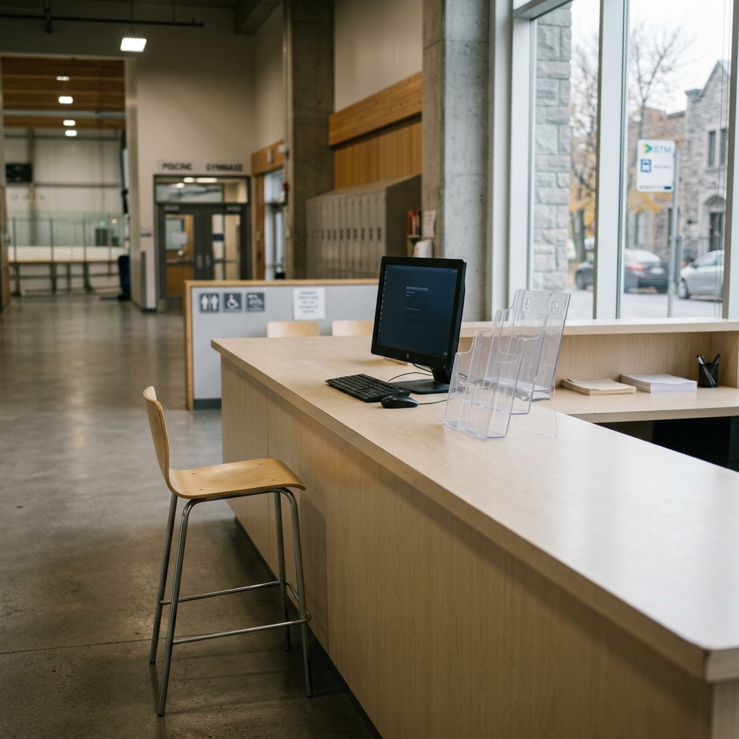
MISE EN SITUATION
Vous êtes ici. Que demandez-vous en premier ?
Comment commencez-vous la phrase ?
Quelle est la première information dont vous avez besoin ?
Qu'est-ce qui vous ferait revenir une deuxième fois pour rien ?
Y a-t-il un centre comme celui-là dans votre quartier ?
A1 · S'inscrire à une activité
3
Notes:
Cinq minutes. La troisième piste est la bonne : le document oublié et le matériel obligatoire sont les deux causes de retour. Noter les réponses.

Slide 4
LA SITUATION
Ce qu'on sait de Rosa
D'où elle vient
Ce qu'elle veut
De Colombie. Elle habite la ville depuis un an.
Inscrire Mateo, neuf ans, à un cours de natation. Il ne sait pas nager.
Ce qu'elle ignore
Ce qu'elle fait de bien
Ce qu'il faut apporter, ce qui sert de preuve d'adresse, et combien ça coûte vraiment.
Elle répète tout à la fin : « samedi neuf heures, quatre-vingt-cinq dollars, une preuve d'adresse, et le bonnet ». C'est ce qui lui évite un deuxième déplacement.
A1 · S'inscrire à une activité
4
Notes:
La quatrième carte est la leçon de la séance, comme dans plusieurs modules. La répétition entre modules est voulue.

Slide 5
DIALOGUE · 1 DE 3
Le jour et l'heure
Écoutez d'abord l'enregistrement, diapo masquée. Lisez ensuite.
ROSA
Bonjour. Je voudrais inscrire mon garçon à un cours de natation. Il a neuf ans.
LOUISE
Bonjour. Neuf ans, parfait. On a deux groupes : le samedi matin et le mardi après l'école.
ROSA
Le samedi matin, ce serait mieux. À quelle heure exactement ?
LOUISE
De neuf heures à dix heures. Douze semaines, de septembre à décembre.
A1 · S'inscrire à une activité
5
Notes:
La première réplique est la formule complète : « je voudrais » + ce qu'on veut + l'âge. La faire répéter par le groupe. « Exactement » dans la troisième réplique est le mot qui obtient une heure précise.

Slide 6
DIALOGUE · 2 DE 3
Le prix et le papier
ROSA
Et ça coûte combien ?
LOUISE
Quatre-vingt-cinq dollars pour les résidents. Cent dix pour les autres.
ROSA
J'habite ici depuis un an. Qu'est-ce que je dois apporter comme preuve ?
LOUISE
Une facture d'électricité ou un bail à votre nom. N'importe quel document récent avec l'adresse.
A1 · S'inscrire à une activité
6
Notes:
Vingt-cinq dollars d'écart entre les deux tarifs : c'est ce qui rend la preuve de résidence intéressante. Le faire calculer au groupe.

Slide 7
DIALOGUE · 3 DE 3
Le matériel obligatoire
ROSA
D'accord. Et il faut apporter quoi, pour le cours ?
LOUISE
Maillot, serviette, et des sandales pour le bord de la piscine. Le bonnet de bain est obligatoire.
ROSA
Le bonnet est obligatoire. Vous en vendez ici ?
LOUISE
Oui, cinq dollars au comptoir. Prenez-en un tout de suite, ça évite un retour.
A1 · S'inscrire à une activité
7
Notes:
« Obligatoire » est le mot à retenir : sans bonnet, l'enfant ne peut pas entrer dans l'eau. Faire la différence avec « recommandé ».

Slide 8
VOCABULAIRE · 1 DE 2
S'inscrire
une inscription
L'action de s'enregistrer pour participer à une activité.
le tarif
Le prix demandé.
un résident
Une personne qui habite la ville ; elle paie moins cher.
une preuve de résidence
Un document récent à son nom, avec l'adresse.
une session
La période pendant laquelle l'activité a lieu.
A1 · S'inscrire à une activité
8
Notes:
« Résident » est un mot administratif que les élèves rencontreront partout : bibliothèque, piscine, camp de jour, stationnement.

Slide 9
VOCABULAIRE · 2 DE 2
Ce qu'on apporte
un maillot de bain
Le vêtement pour se baigner.
un bonnet de bain
Obligatoire dans plusieurs piscines du Québec.
une serviette
Pour se sécher en sortant de l'eau.
un vestiaire
La pièce où on se change.
obligatoire
Sans cela, on ne peut pas participer. À distinguer de « recommandé ».
A1 · S'inscrire à une activité
9
Notes:
Faire répéter chaque mot avec son article. Le bonnet de bain surprend beaucoup de gens : c'est une particularité locale qui mérite d'être dite.

Slide 10
CE QU'IL FAUT RETENIR
Répétez les informations avant de partir. Toujours.
« Samedi neuf heures, quatre-vingt-cinq dollars, une preuve d'adresse, et le bonnet. » Quatre choses, une phrase. C'est ce qui distingue une inscription réussie d'un deuxième déplacement.
A1 · S'inscrire à une activité
10
Notes:
Faire répéter la phrase de la carte blanche par deux élèves. C'est la diapo à photographier.

Slide 11
REPARTIR SANS AVOIR TOUT DEMANDÉ
Le piège le plus fréquent
ON ENTEND SOUVENT
IL FAUT DIRE PLUTÔT
Merci, je vais y penser.
Alors : samedi neuf heures, quatre-vingt-cinq dollars, une preuve d'adresse, et le bonnet.
Repartir sans avoir vérifié coûte un aller-retour complet — souvent une heure d'autobus et une journée de congé. Les quatre secondes que prend la récapitulation sont le meilleur investissement de la conversation.
A1 · S'inscrire à une activité
11
Notes:
Ne pas présenter la gauche comme impolie : c'est simplement inefficace.

Slide 12
BILLET DE SORTIE
Notez les six questions que vous poserez la prochaine fois que vous inscrirez quelqu'un.
Une par ligne : l'horaire, le tarif, la durée, le matériel, les documents, l'inscription.
Écrivez-les comme vous les diriez, pas comme dans un manuel.
A1 · S'inscrire à une activité
A1 · S'inscrire à une activité
12
Notes:
Ramasser. Ces questions serviront de banque commune au jeu de rôle de E1.

